Slide 1
12inch CANISTER PACKING 1
 | Procedure | Reference
1 | 캐니스터 바닥면에 핑크 폼 3장을 놓는다. CANISTER: 101395128 | 핑크 폼 은 캐니스터와 세트로 입고되는 제품을 사용함.
2 | 검정 간지를 각 웨이퍼의 위/아래에 놓는다. 웨이퍼의 범핑된 면이 캐니스터의 바닥면을 향하도록 놓는다. | 검정 간지의 반짝이는 면이 웨이퍼 범핑면으로 가도록 하여 옆 그림처럼 웨이퍼 위 / 아래로 놓을 것. 검정간지는 캐니스터와 세트로 입고되는 제품을 사용함.
3 | 각 캐니스터에는 웨이퍼를 최대 25장까지 로딩할 수 있다. 하나의 캐니스터에는 한 Lot만 패킹한다. (Lox mixing 절대 금지)
4 | 맨 위에 위치한 웨이퍼 위에도 검정 간지를 한 장 올리고 그 위에 최소 1장 이상의 핑크폼을 올린다. 캐니스터 안의 남은 공간을 모두 폼으로 채운다.
Canister top
Empty space will be filled with additional pink foam
Pink foam
Wafer
1.Bumped wafer 25ea (after grinding) = 0.7mm * 25ea = 17.5mm
2. Anti ESD interleaf 26ea = 0.16mm*26 = 4.16mm
3. Pink foam 4ea = 3mm*4ea = 12mm
Total thickness = 33.66mm
Anti ESD interleaf
Canister inner height : 50.8mm
Bumping side down
Bumping side down
Bumping side down
Bumping side down
Canister bottom

Slide 2
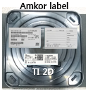
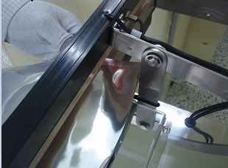
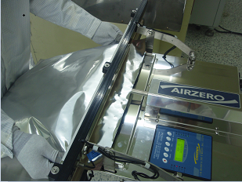
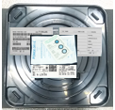
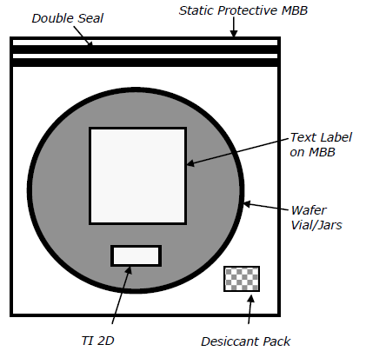
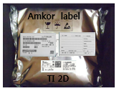
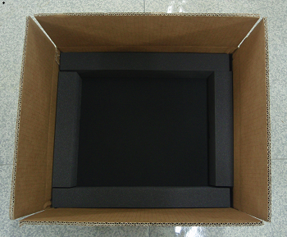
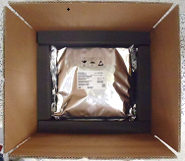
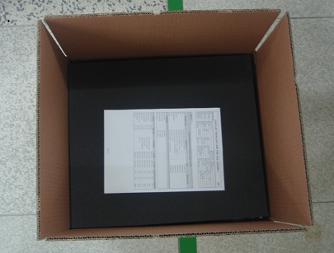
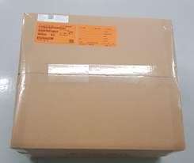
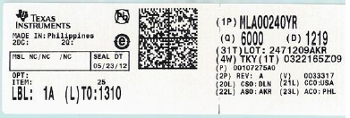
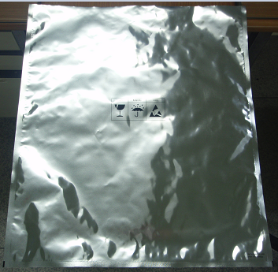
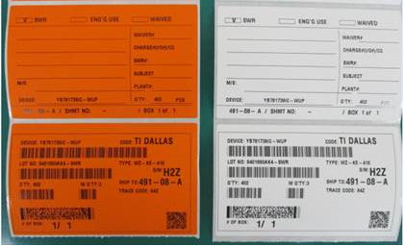
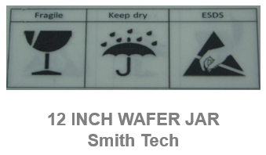
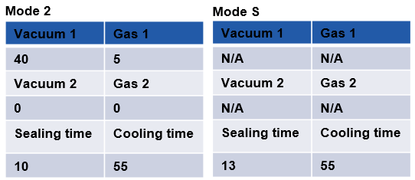
12inch CANISTER PACKING 2
 | Procedure | Reference photo
1 | 캐니스터 윗면에 첫 번째 패킹 라벨을 붙인다. Packing은 Assembly Lot 기준으로 진행되어야 한다. (캐니스터 1개에 최대 25장 웨이퍼 투입/하나의 캐니스터에는 한 Lot만 패킹)
2 | 캐니스터 윗면에 데시칸트와 HIC를 올린다. HIC : 101360047 DESICCANT : 101370836 CANISTER: 101395128
3 | 캐니스터를 MBB안에 넣는다. MBB: 101394666
4 | 실링 라인을 맞춘다.
 | Procedure | Reference photo
5 | MBB안에 질소를 주입하는 가스 실링 방식으로 실링한다. (진공 실링방식은 MBB 내 내용물이 손상될 가능성이 있으므로 허용하지 않음.)
6 | 더블 실링된 MBB를 접어서 MBB안의 캐니스터가 움직일 수 있는 공간을 최소화한다. MBB위에 2번쨰 패킹 라벨을 붙인다.
7 | 박스 안의 6면(상/하/긴 측면/짧은 측면)에 ESD 폼을 넣고 박스를 테이프로 봉한다. (하나의 박스에는 1개의 캐니스터만 패킹한다.) 박스 위에 세 번째 패킹 라벨을 붙인다. BOX: 101395031
8 | Amkor packing label ➔ TI 2D label ➔ | 캐니스터 위 / MBB 위 / BOX 위 캐니스터 위 / MBB 위 / BOX 위
491 코드인 경우만 사용
491 코드인 경우만 사용
Double sealing
두 번째 실링 라인
MODE S
첫 번째 실링 라인
MODE 2
491 코드인 경우만 사용
PAGE 4 참고
SID#: 101395032 FOAM 12” FOSB CANISTER TOP/BTM 480X420X50 SID#: 101395035 FOAM 12” CANISTER LONG SIDE 480X100X50 SID#: 101395036 FOAM 12” CANISTER SHORT SIDE 320X100X50
주의 : TR CARD 동봉 여부는 전산 확인 (전산상 X며 동봉하지 않음)
MBB 실링은 2번 진행. (6번 그림 참조)
동일 자리에 두 번이 아니라,
실링 라인이 두 줄이 되도록 함.
1번째 실링: MODE 2
2번째 실링: MODE S
TI 2D LABEL은 팩킹 라벨 사이즈 때문에 전용 프린터가 필요 ( 담당 PCS에 문의)
오렌지색 라벨은 사용하지 않습니다
앰코 라벨 중 SWR 라벨은 491 CODE 인 경우만 사용.
491 CODE ➔ 바코드 라벨 + SWR 라벨 모두 사용
672 CODE ➔ 바코드 라벨만 사용

Slide 3
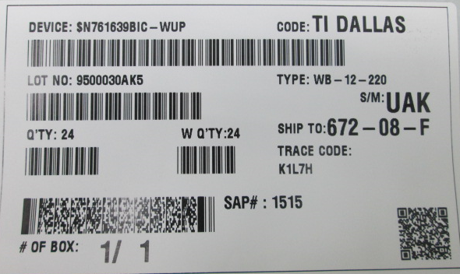

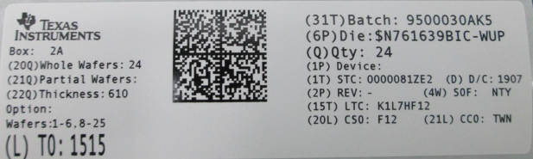
TI DALLAS Label 확인 사항
* AMKOR LABEL
선적지(Dest)
7
1
TRACE CODE
8
2
4
5
6
7
SAP#
3
9
8
9
* 2D label
1
2
* AMKOR LABEL - 해당 lot 전산상(OLS) 일치하는지 비교
1. DEVICE 확인
2. LOT NO 확인
3. 수량 및 wafer수량 확인 4. P/D/L 확인
5. S/M 확인
6. 고객사 code 확인 / (672 : 양산자재 / 491:샘플자재)
7. 선적지(DEST) 확인
8. TRACE CODE 확인
9. SAP# 확인
3
5
4
6
* 2D LABEL - AMKOR LABEL과 일치하는지 비교
1. LOT NO 확인
2. DEVICE 확인 3. 수량 확인
4. TRACE CODE 확인
5. Thickness 확인 – 항상 610
6. SAP# 확인

Slide 4
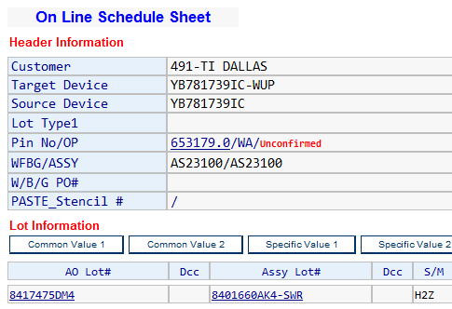
TI CODE 별 PACKING LABEL 사용 법 (캐니스터 / MBB에 붙이는 라벨)
491 : 고객 샘플 랏트 ➔ T1 2D 라벨 + 앰코 라벨 2가지
AMKOR LABEL 2가지
TI 2D LABEL
SWR LABEL
BARCODE LABEL
TI 2D LABEL에서 붉은 박스안의 숫자는 동일 TI 2D 라벨에서 서로 다른 값을 가지고 있으나, 해당 값을 구분해서 사용할 필요는 없음.
총 4장이 나오나, BOX가 하나만 사용하므로, 총 3장만 필요함.
TI 자재의 앰코 팩킹 슬립은 큰 사이즈 SLIP을 이용.
앰코 팩킹 슬립은 앰코 내부용으로 자재 구분만을 위해서 사용할 뿐 TI에서는 전혀 사용하지 않으니 앰코 내부에서만 문제가 없다면 고객 관련 내용은 고려하지 않습니다
SID# : 108500872 130*80MM
672 : 양산 ➔ T1 2D 라벨 + 앰코 라벨 1가지
AMKOR LABEL 1가지
TI 2D LABEL
BARCODE LABEL
SWR LABEL 은 사용하지 않습니다

Slide 5
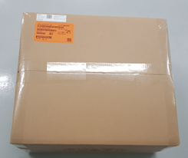
TI CODE 별 PACKING LABEL 사용 법 (박스에 붙이는 라벨)
TI 2D LABEL은 491/672 CODE 모두 한 장씩만 박스에 붙입니다
491 : 고객 샘플 랏트 ➔ T1 2D 라벨 + 앰코 라벨 2가지
672 : 양산 ➔ T1 2D 라벨 + 앰코 라벨 1가지
SWR LABEL 은 사용하지 않습니다

